Slide 1

Chapitre 1 : Cinématique du point
Comment décrire un mouvement ?

Slide 2
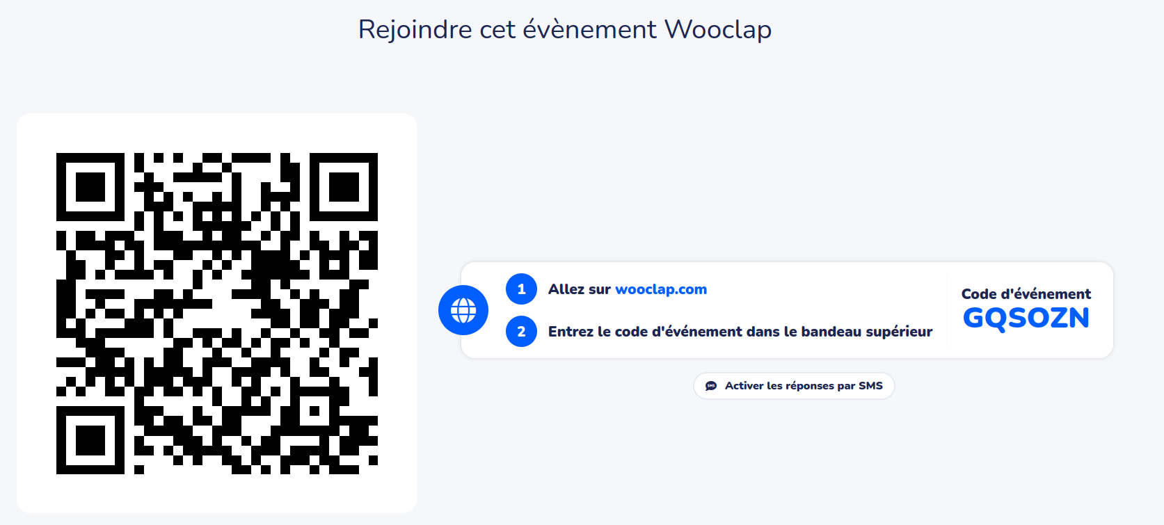

Utilisation de Wooclap
<numéro>

Slide 3
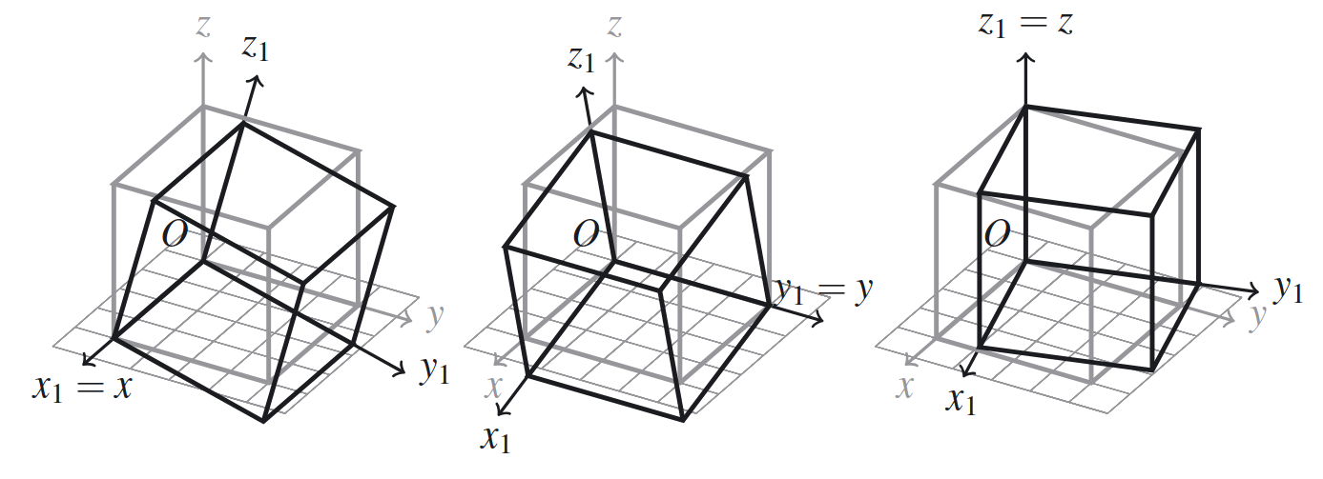
Repérer un objet dans l'espace
<numéro>

Slide 4
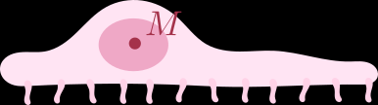
Approximation ponctuelle
<numéro>

Slide 5
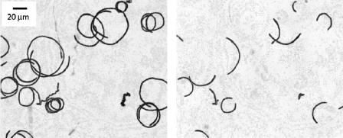
Mouvement bactérien
<numéro>

Slide 6
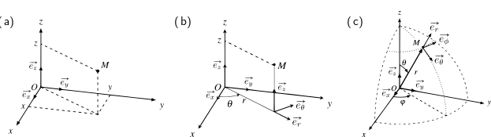
Répérage dans l'espace
<numéro>

Slide 7
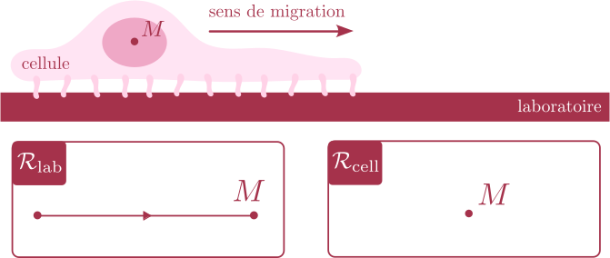
Notion de référentiel
<numéro>

Slide 8
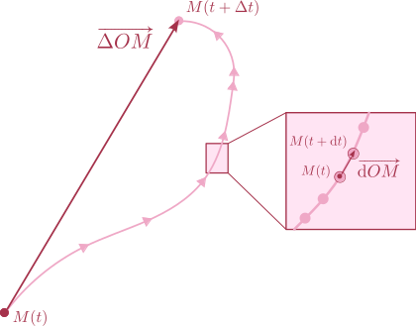
Vecteur déplacement
<numéro>

Slide 9
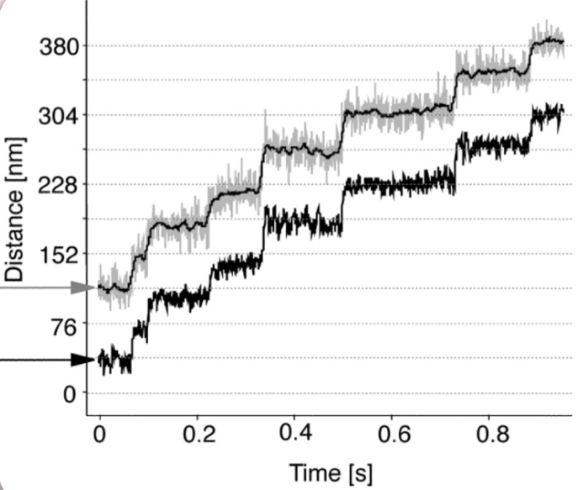
Exemple de la myosine
<numéro>

Slide 10
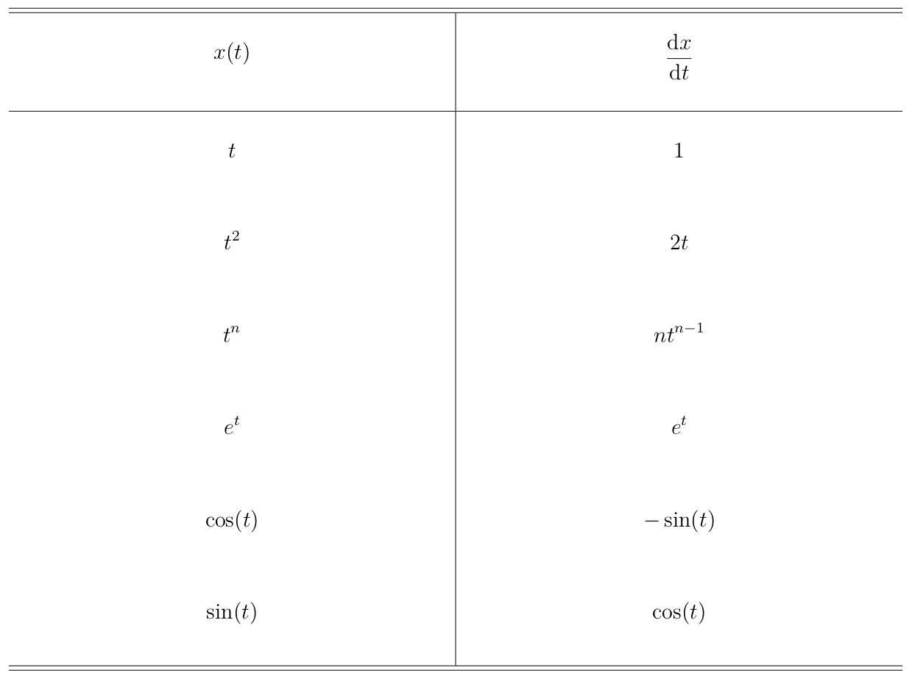
Dérivation des fonctions usuelles
<numéro>

Slide 11
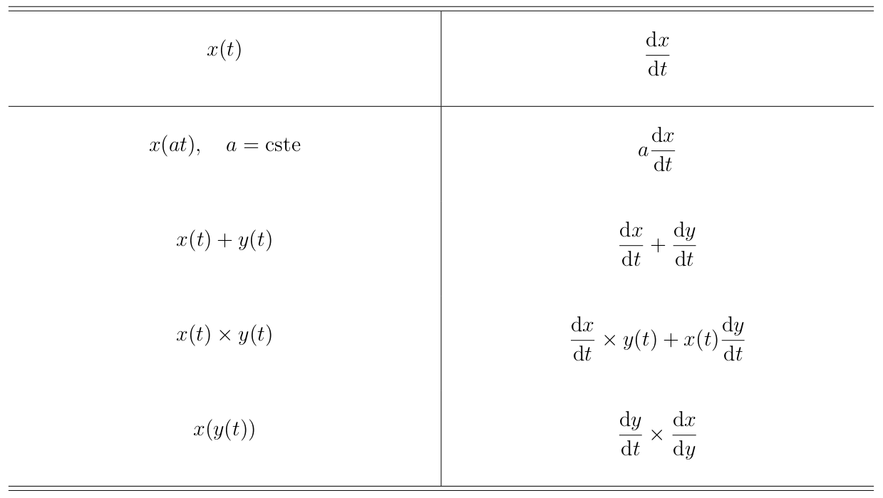
Règles de dérivation
<numéro>

Slide 12
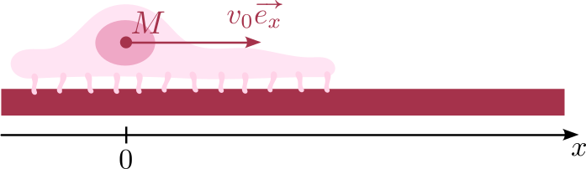
Mouvement rectiligne uniforme
<numéro>

